Slide 1
Условия жизни на Земле
Раздел 5.1 В Вселенная. Земля. Человек
Выполнила: учитель естествознания, Саттарова Д.Б.

Slide 2
Ответьте на вопросы:
Где появились первые живые организмы на Земле?
Какие животные и растений были в 550 млн. лет назад?
Какие условия необходимы для жизни?

Slide 3
Для существования живых организмов необходимы следующие условия:
достаточное количество воды,
минеральные вещества,
O₂,
CO₂,
оптимальный температурный режим,
уровень радиации и др.

Slide 4
Среда обитания.
Часть природы (совокупность конкретных абиотических и биотических условий),непосредственно окружающая живые организмы и оказывающая прямое или косвенное влияние на их состояние, рост, развитие, размножение, выживаемость и т. п., — это и есть среда обитания. На нашей планете организмы освоили четыре основные среды обитания: водную, наземную (воздушную), почвенную и тело другого организма, используемое паразитами и полу паразитами.

Slide 5
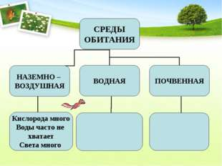
От понятия «среда обитания» следует отличать понятие «условия существования»

Slide 6
Условия существования
— совокупность жизненно необходимых факторов среды, без которых живые организмы не могут существовать (свет, тепло, влага, воздух, почва). В отличие от них другие факторы среды хотя и оказывают существенное влияние на организмы, но не являются для них жизненно необходимыми (например, ветер, естественное и искусственное ионизирующее излучение, атмосферное электричество и др.).

Slide 7
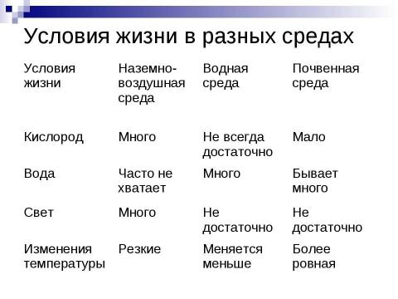

Slide 8
Как Вы думаете что означают значат термины «биотический» и «абиотический»?

Slide 9
Абиотические факторы
Биотические факторы
Делят на
физические, или климатические (свет, температура воздуха и воды, влажность воздуха и почвы, ветер),
эдафические, или почвенно-грунтовые (механический состав почв, их химические и физические свойства),
топографические, или орографические (особенности рельефа местности),
химические(соленость воды, газовый состав воды и воздуха, рН почвы и воды и др.).
— разнообразные формы влияния одних организмов на жизнедеятельность других. При этом одни организмы могут служить пищей для других (например, растения —для животных, жертва — для хищника), быть средой обитания (например, хозяин —для паразита), способствовать размножению и расселению (например, птицы и насекомые-опылители — для цветковых растений), оказывать механические, химические и другие воздействия.

Slide 10
Заполните таблицу:
Знал | Узнал | Хочу знать

